Slide 1

初识汇编
8086架构基础和寄存器介绍
EP.3
-0

Slide 2

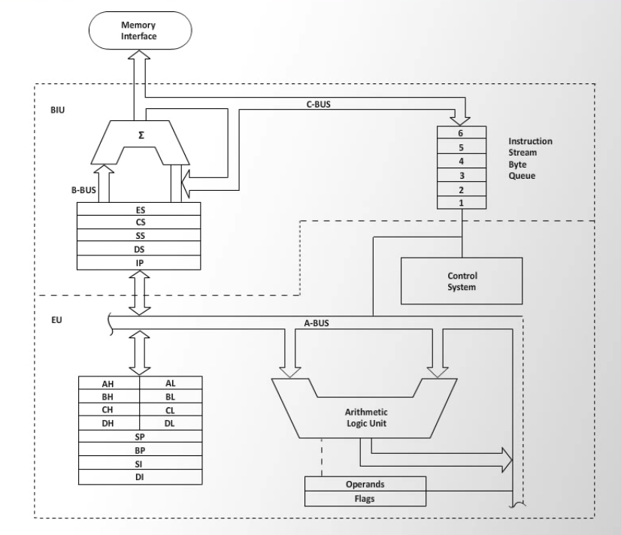
8086架构基础 8086 Architecture basic
地址转换引擎
将段寄存器所包含的数据（即逻辑地址）转换为物理地址
总线控制单元
16位段寄存器
用于存放供寻址单元寻址的地址。寻址单元可以通过这些地址访问ROM，RAM和I/O口。
16位通用寄存器
算数逻辑单元
执行单元
顾名思义用于存放数据，其中的前四个寄存器可以分成高八位和第八位寄存器
用于执行程序所需求的算术和逻辑操作的
Notes:
I/O口，RAM，ROM在CPU中都被映射为单独的地址。

Slide 3
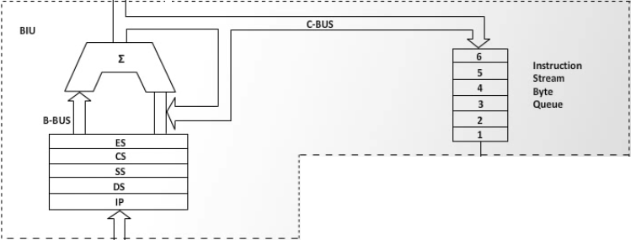
8086架构基础 – 总线控制单元的一些细节 8086 Architecture basis – Some details about Bus Interface Unit.
指令队列
这个可以看成一个指令缓冲区，用于指令的异步处理。
CS：IP
总线控制单元可以……
代码段寄存器CS：
存放当前执行的程序的段地址。
数据段寄存器DS：
存放当前执行的程序所用操作数的段地址。
堆栈段寄存器SS：
存放当前执行的程序所用堆栈的段地址。
附加段寄存器ES：
存放当前执行程序中一个辅助数据段的段地址。
程序指针寄存器IP：
存放下一条指令的偏移地址
总线操作
读入将要执行的指令。
执行内存的读写操作
通过给定的逻辑地址计算出等价的物理地址

Slide 4
8086架构基础 – 关于寻址方式的一些疑问
8086 Architecture basis – Questions about addressing
F F F F F H
在这里……
20000 H
02000 H
+
CS：IP
= 22000 H
CS所含的值我们称之为段地址（段基址）
IP所含的值我们称之为（段内）偏移地址
CS=2000 H
1 MB 的内存空间
64 KB的范围
10000 H
02000 H
+
= 12000 H
CS=1000 H
IP =2000 H
0 0 0 0 0 H
Notes:
我们之前说过关于寻址的方式，我们将内存比作小区，内存单元就是房间，而段就是楼房。但是在真正的情况下，这些段地址是可以自己设定，也就是说，你可以自己划分区域。

Slide 5
8086架构基础 – 基本的内存地图 8086 Architecture basis – Basic Memory Map
CS
DS
SS
ES
0FFFF H
535FF H
BBBFF H
FFFFF H
1 MB 内存空间
00000 H
43600 H
ABC00 H
F0000 H
不难发现，每个段的结束地址减去起始地址，都等于FFFF。
这也就是说明，每个段的最大容量是64KB，即偏移地址所能达到的最大段内寻址。

Slide 6
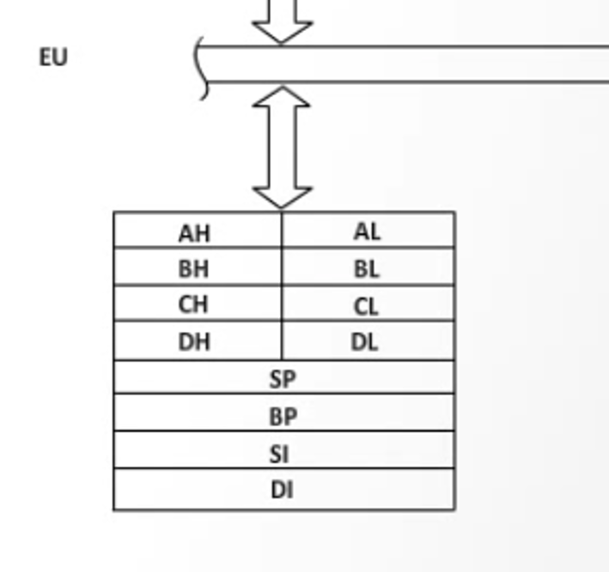
8086架构基础 – 更多的寄存器（一） 8086 Architecture basis – More Registers (one)
我们的寄存器发生了什么问题？
要知道，8086是16位处理器，所以寄存器也是16位的。既然之前说过，8086既能处理16位的数据也能处理8位的数据，那么这究竟是如何实现的呢？
AX
寄存器高低位的拆分
BX
CX
8086允许将四个标准的16位寄存器（只是红色方框框起来的那四个）拆分成两个8位寄存器。以AX为例，如下图所示。
DX
0
0
0
0
0
0
0
0
0
0
0
0
0
0
0
0
高八位
（AH igh）
低八位
（AL ow）
寄存器AX
他们都有些什么用途？
AX :（Accumulator） 俗称累加寄存器，通常用于存放算数或者逻辑运算的结果。
BX :（Base Register） 俗称基址寄存器，通常用于操作数据时存放基地址。
CX :（Count Register）俗称计数寄存器，顾名思义，计数用的。
DX :（Data Register） 俗称数据寄存器，通常用于存放在内存读写操作时产生的数据。

Slide 7
8086架构基础 – 更多的寄存器（二） 8086 Architecture basis – More Registers (two)
这些寄存器都有什么作用？
SP: (Stack Pointer) 俗称堆栈指针寄存器，指向当前的堆栈位置（栈顶）。一般与SS联用。
关于寄存器的一些注意事项！
BP: (Base Pointer) 俗称堆栈基址指针寄存器，用于作为栈内寻址使用。一般与SP联用
1、不要写错名字！比如 AX 写成 AS
2、除了AX、BX、CS、DX可以被拆分为8位寄存器以外，其他一律不行。
SI: (Source Index) 俗称原变址寄存器，用来存放相对于DS段的源变址指针
3、在一般的开发中，通用寄存器（非段寄存器）理论上讲是可以混用的。但是请注意，如果程序需要执行某些特别的命令时：比如串操作和栈操作，请务必不要乱用，否则会出现意想不到地情况。
DI: (Destination Index) 俗称目的变址寄存器，用来存放相对于 ES 段的目的变址指针
SP、SS、BP 之间的关系
SI、DI之间的关系
4、再次强调，常见的寄存器有：AX、BX、CX、DX、SI、DI、SP、IP、CS、SS、DS、ES，其中 CS 和 IP 不可直接读写
一个堆栈，有栈底和栈顶之分，SS指向的就是栈的起始地址，而SP则是SS地段内偏移地址，SS：SP指向的是一个栈顶。
通常来讲，这两个寄存器和BX功能类似，混用是允许的，都是用来存放地址或者数据的。
SI DI 一般与数据段寄存器DS联用，用来确定数据段中某一存储单元的地址。他们都有自增、减地功能所以用于变址是很方便的。
假设一个栈中压入了许多的数据。这时候如果想访问这些数据，请使用BP而非SP，因为后者指向的是栈顶，修改了这个的值，那么麻烦可就大了。这个时候如果再有程序往栈里压数据，有可能就会出现覆盖的情况。
在串处理指令中SI 和DI作为隐含的源变址和目的变址寄存器。此时不可混用，SI和DS联用，DI和ES联用，分别达到在数据段和附加段中寻址的目的。

Slide 8
E O F

